Slide 1
Encuentro 3
Seguimos
GO!

Slide 2
Técnicas para recabar la información

Slide 3
Objetivos del encuentro
01
COMISIÓN 7
02
Comprender la organización de los índices y analizar la información que brindan.
Conocer diversos repositorios virtuales que brindan información académica.
Buscar información académica en repositorios virtuales.
Conocer diferentes consejos para realizar una búsqueda pertinente en fuentes virtuales.
Realizar una actividad de producción personal
03

Slide 4


Slide 5
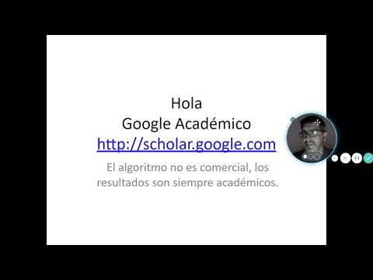
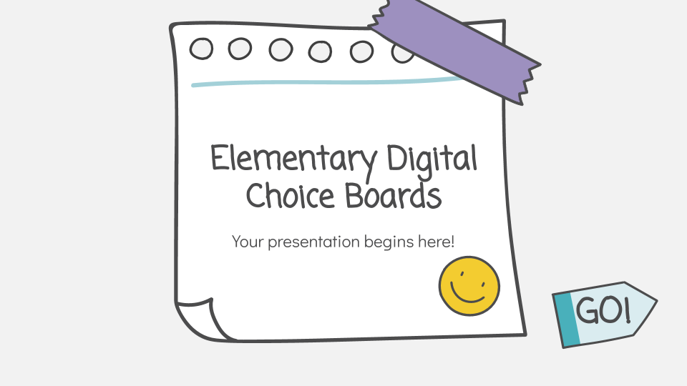
Búsqueda científica
01
Table o contents
02
03
Ver video (se encuentra en el campus)

Slide 6
ÍNDICE
Vídeo en aula virtual
01
COMISIÓN 7
02
03

Slide 7
Ideas fuerza
01
COMISIÓN 7
02
03
Para recabar información antes de estudiar, hay tres procedimientos que pueden ayudarnos: la toma de apuntes, la búsqueda en el índice y la indagación de repositorios virtuales
La busqueda en el índice de libros nos permite centrarnos en aquellos capítulos en los cuales vamos a encontrar la información más pertinente
Existe una gran cantidad de repositorios virtuales que nos permiten llega r al ainformación académica, siempre que pongamos en práctica diferentes consejos para realizar una búsqueda

Slide 8
Actividades asincrónicas:
-Registro y sistematización de la información
-Armando nuestra biblioteca
Seguimos
GO!

